Slide 1
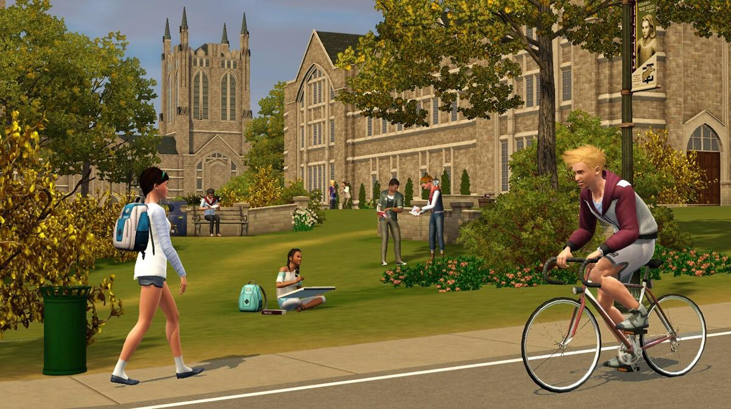
Das Studentenleben

Slide 2

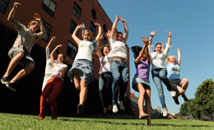

Es ist schon lange bekannt, die Studenten sind die fröhlichsten und lustigsten Menschen auf der Welt! Und nicht umsonst …
.

Slide 3

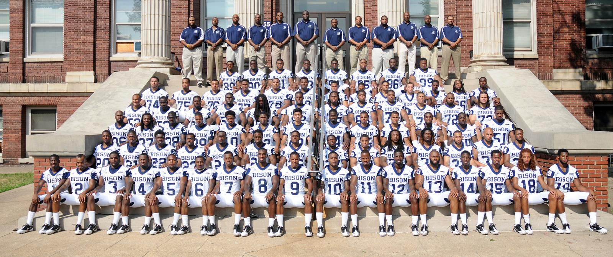
Die Studenten haben sehr viele Möglichkeiten, zum Beispiel:
An schönen und bekannten Hochschulen und Universitäten studieren.

Slide 4

Neue Freundschaften machen.

Slide 5

Gutes Stipendium bekommen.

Slide 6
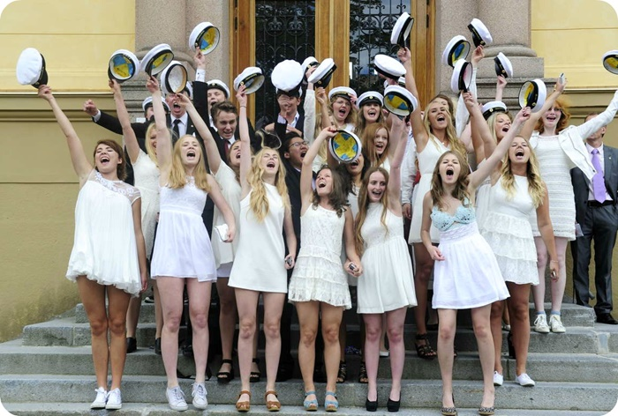

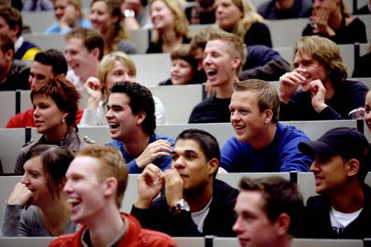
An verschiedenen Projekten in neuen Ländern teilnehmen!

Slide 7
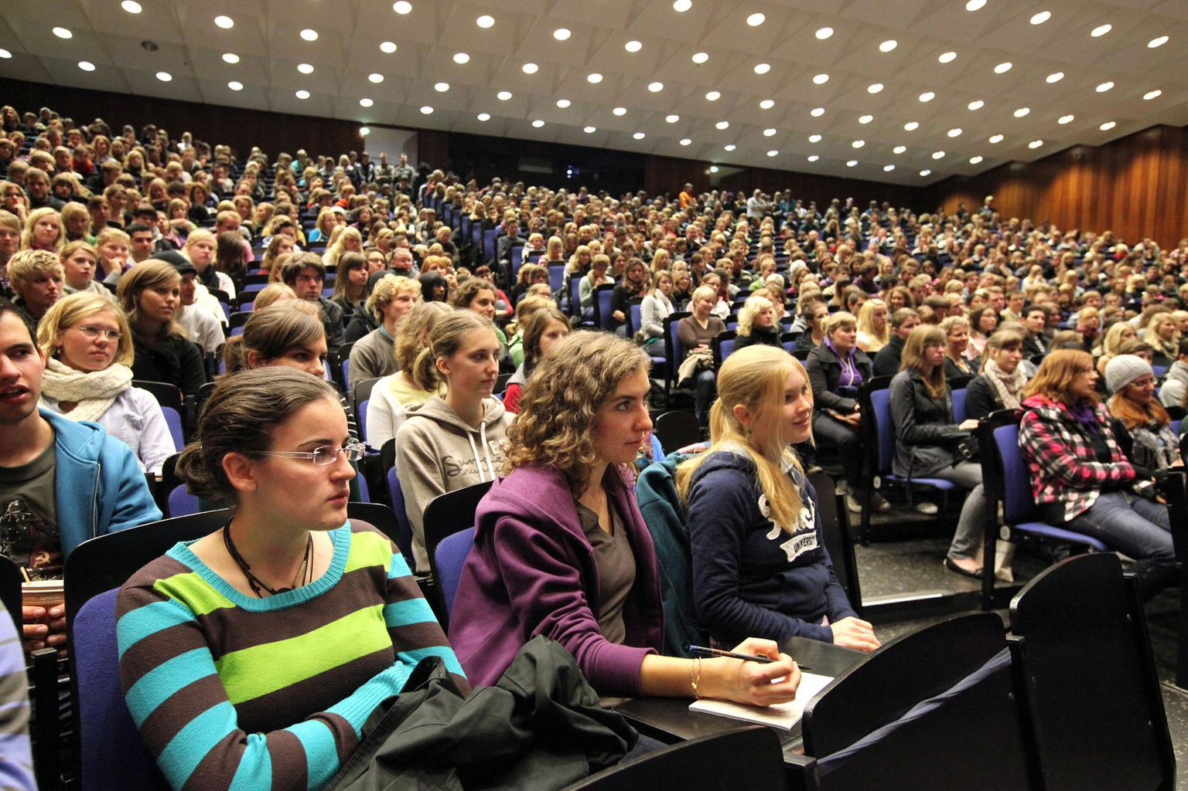

Versammlungen und Konferenzen vorbereiten.

Slide 8
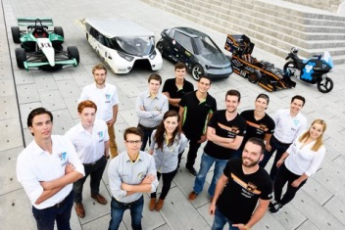

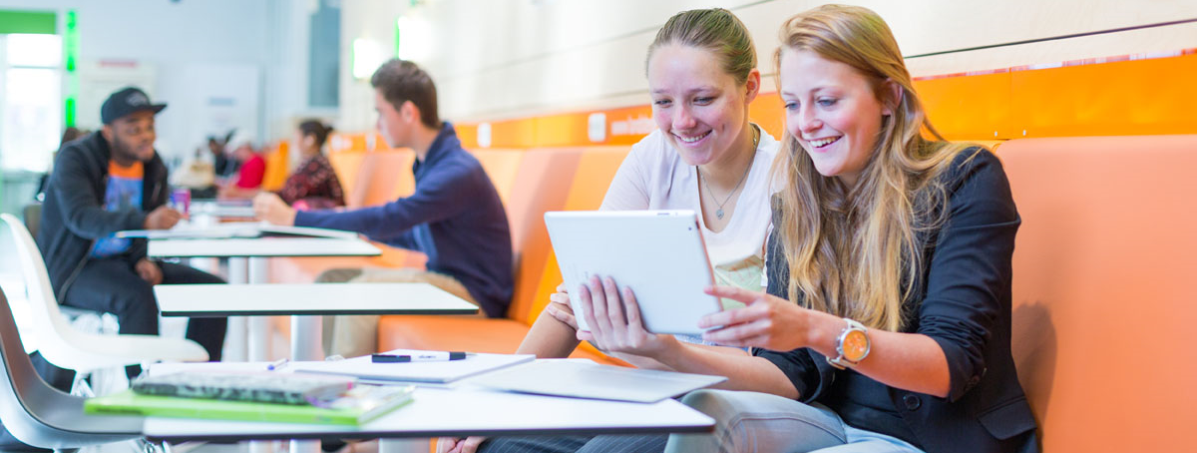
Interessante Praktika auch im Ausland machen.

Slide 9


Vielfaltige wissenschaftliche Arbeiten führen.

Slide 10
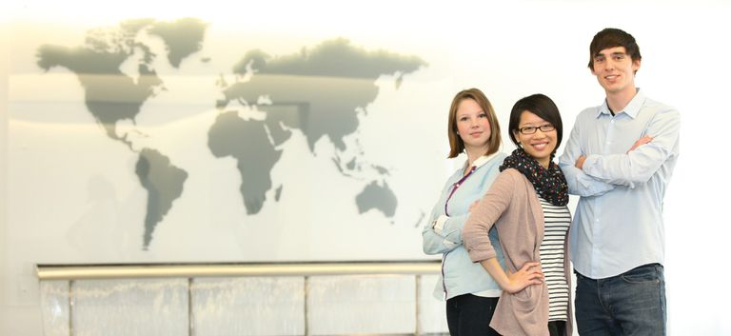

In den Ferien viel reisen!

Slide 11


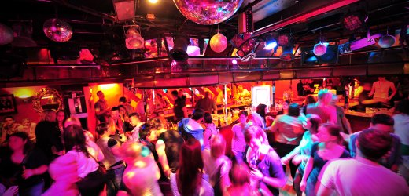
Und natürlich schöne Partys machen und viel Spaß bekommen!

